Slide 1


Notes:
Session 1: True Happiness
Key points for sharing:
Everyone desires a happy life, therefore we want to know what makes people unhappy and how to achieve happiness.
The answer is knowing that Jesus is true happiness
-Friends, welcome to our gathering .

Slide 2


Slide 3


Slide 4



Whodunit?

Slide 5
每人在一张小卡片上写下
他曾做过的一件有趣的、
或独特的事。
例如：跳降落伞、曾在
十个城市或国家生活、
五分钟内喝下4公升
牛奶等。——越蠢越好！

Slide 6
然后把小卡片放进一个袋子，
把袋子摇几下，每个人轮流
从袋子内抽一张小卡片，
之后，请把上面写的
东西大声读出来。
读的人要猜做这
件事的人是谁，
并说明他为什么会这样猜。

Slide 7


Slide 8

M&Ms巧克力
请告诉我们：
红色 – 关于昨天的事
橙色 – 你做得好的事
黄色 – 你童年的故事
蓝色 – 上周学到的
褐色 – 你没有它不行的东西
绿色 – 你曾观赏／聆听的电影或音乐
Notes:
Ice breaker 1:
Pass a bag of M&M’s around and tell everyone to take a few. Then, before they eat them ask them to share something for every M&M they took, according to the colours of their M&Ms.

Slide 9

幸 福
Notes:
你也可以 youTube 播放，网址：
幸福 https://youtu.be/z1rKFNh-pjs

Slide 10

十字架代表主的心

Slide 11
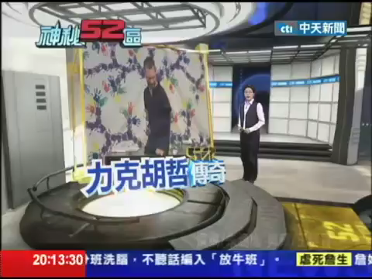
当你相信

Slide 12


Slide 13

Notes:
Testimony 1 – arrange for someone to share a testimony on how finding Jesus brought joy and happiness to his life or playback the YouTube clip of Alexander the Great’s last wishes https://www.youtube.com/watch?v=KD-agMT-5uk

Slide 14

Notes:
Testimony 2 – arrange for someone else to share a testimony on how finding Jesus brought joy and happiness to his life or playback a YouTube clip of Nick Vujicic

Slide 15

在2018年世界幸福报告中，新加坡排名第34，
而芬兰排名第一。
世界幸福报告是调查156个国家的人民，根据他们对幸福
程度的感觉排名。今年，新加坡排名在34位，而2017年
新加坡排在第26位。显然倒退了许多！

Slide 16
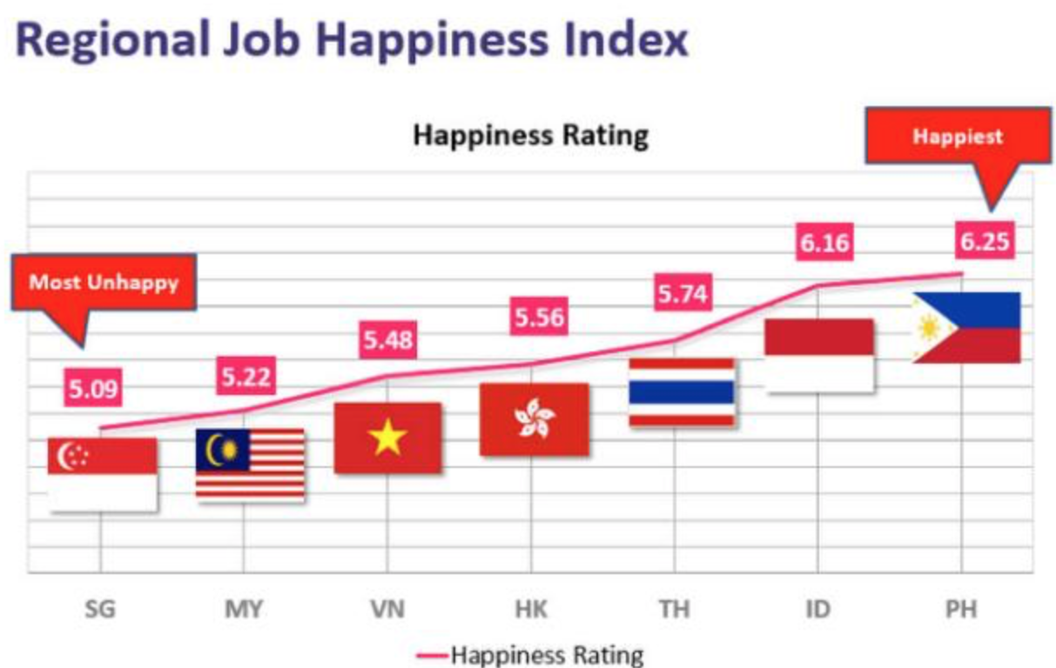
区域内工作的幸福指数
最快乐
快乐指数
最不快乐
快乐指数

Slide 17



Slide 18
我劳碌，自己却不享福，
到底是为了谁呢？
传道书 4:8

Slide 19

人人都渴望幸福快乐的生活

Slide 20
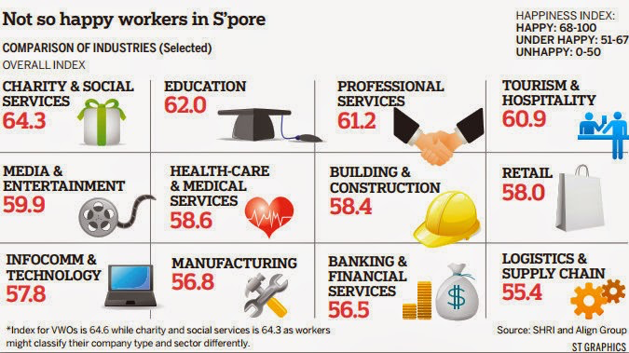
但大多数人的生活并不快乐，
因为生活不都尽如人意！
开心指数
开心
新加坡行业的开心指数
不开心

Slide 21

我们转向算命、占卜、积善、
和宗教活动，
但问题还是没有解决。

Slide 22
我们就像迷失方向的人

Slide 23
只有一条路！
如果找到并接受它
我们的包袱才可被除去。

Slide 24
我在耶稣里找到了！
祂是唯一的道路！
唯有祂有能力赦免我、
背负我的包袱，并使我的灵魂
真正得到安息。

Slide 25
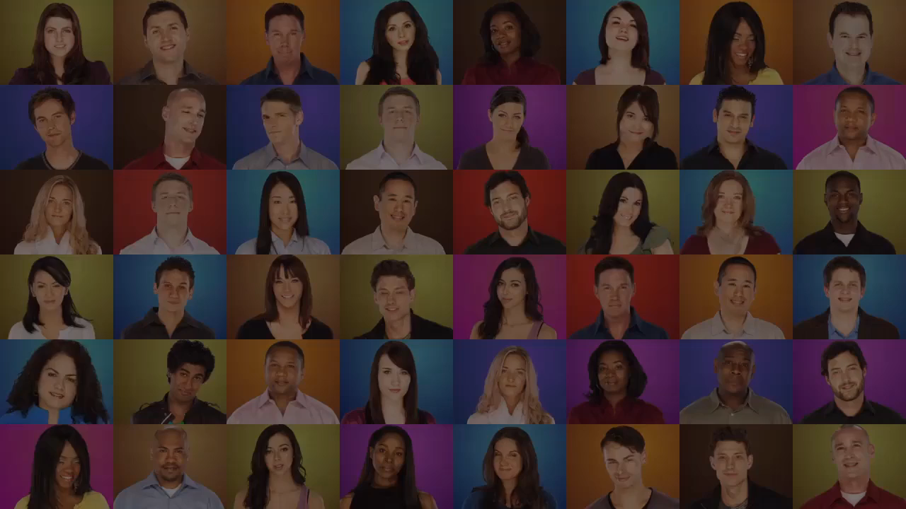
HAPPINESS
VIDEO
HAPPINESS VIDEO
Notes:
Playback this video and briefly explain that God made us to be happy and joyful but sin robs us of joy and happiness and share how you yourself believed in Jesus and found joy and true happiness even in times of problems and troubles. Then lead in the Sinner’s Prayer.

Slide 26


我可以
怎样为你
祷告？

Slide 27



Slide 28


Slide 29
下周幸福小组聚会
主题：真相大白！
到时见！

